Slide 1
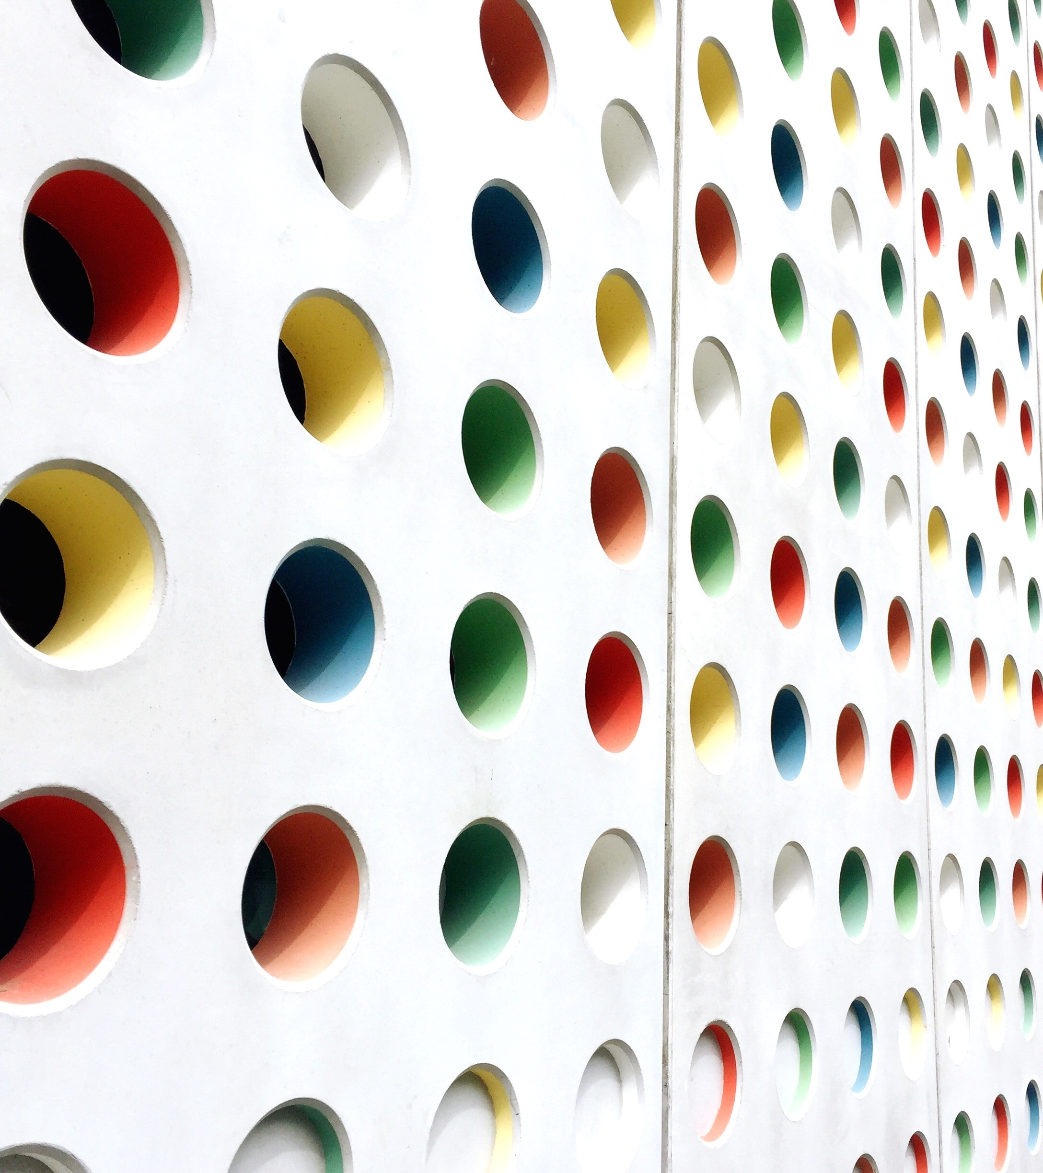
Computación1
Luis Pérez

Slide 2

Introducción
Computación es la ciencia o tratamiento automático de la información, que puede estar constituida por un conjunto de símbolos, números o palabras, lo que en general lleva el nombre de expresión alfanumérica.
Además se puede decir que la computación es la tecnología que permite estudiar el tratamiento de una información a través de máquinas automáticas computadoras.

Slide 3
Hardware
Es un conjunto de elementos físicos, (máquinas y circuitos), que difícilmente puede ser modificado a diferencia del software que puede ser alterado para la realización de cada tarea.
El hardware de una computadora está compuesto de diversos elementos. Los más importantes son:
El núcleo de la computadora: Está compuesto por el unidad de procesamiento (CPU, Central Processing Unit) y la memoria.
El CPU es la unidad central de procesos de datos que comprende la unidad de control y de aritmética-lógica.

Slide 4
CPU
El CPU consta de tres partes.
La unidad aritmético/lógica, que contiene los circuitos que realizan las operaciones con los datos (como por ejemplo sumas y restas).
La unidad de control, es la encargada de la función de dirección central. Realiza la Interpretación de las instrucciones del programa. Es el encargado de hacer las indicaciones de las acciones que debe realizar en cada caso y asigna las tareas a las distintas partes del conjunto.
Unidad de registros, contiene celdas de almacenamiento de datos (similares a las celdas de la memoria principal), denominadas registros, que se emplean para almacenar temporalmente la información dentro de la CPU.

Slide 5
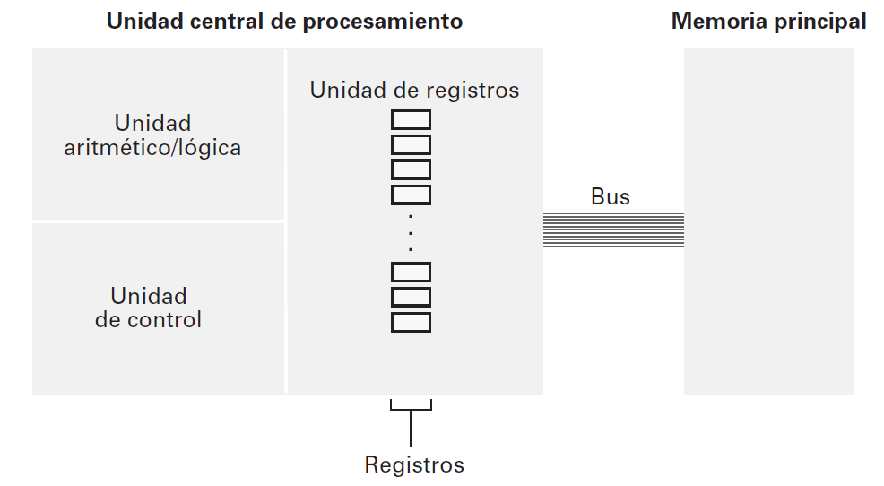

Slide 6
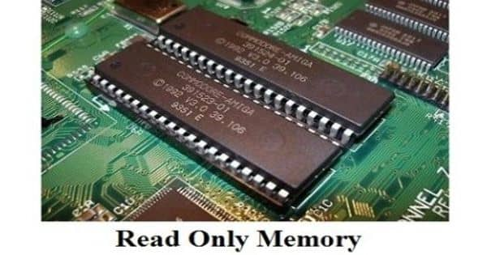
Introducción
Una unidad de memoria es un dispositivo al que se transfiere información binaria que desea almacenarse, y del que se puede obtener información que es necesario procesar.
ROM es un tipo de almacenamiento que guarda permanentemente los datos en las computadoras (Pc´s) y otros dispositivos electrónicos.
Como la ROM es de sólo lectura, no puede modificarse; es permanente y no volátil, lo que significa que también mantiene su memoria incluso cuando se quita la alimentación.

Slide 7
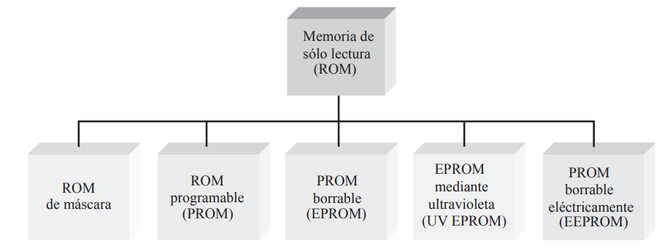
Introducción
En la siguiente figura se muestra la clasificación de las memorias ROM.

Slide 8
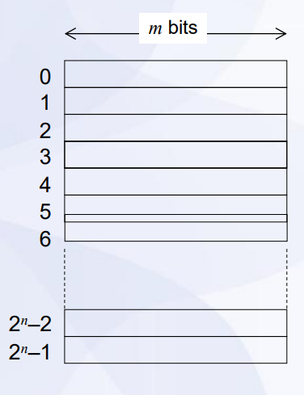
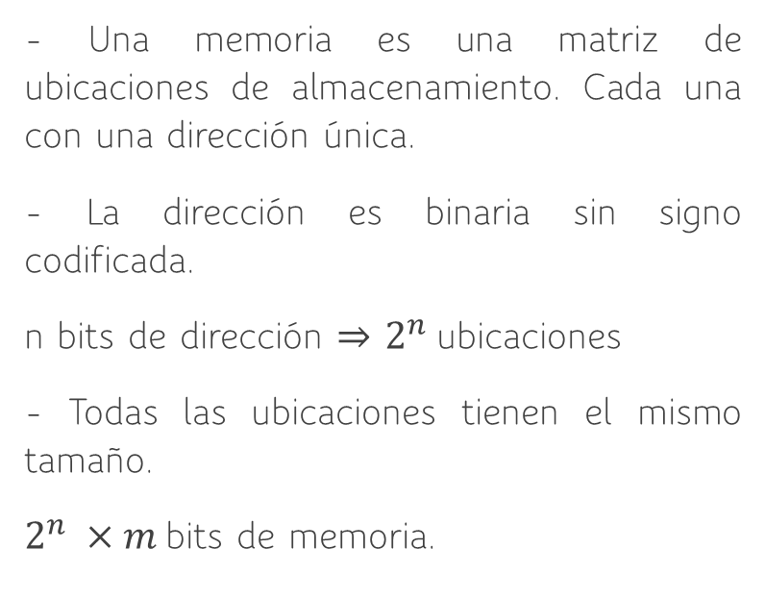
Memoria
- Una memoria es una matriz de ubicaciones de almacenamiento. Cada una con una dirección única.
- La dirección es binaria sin signo codificada.
n bits de dirección ⇒ $2^{n}$ubicaciones
- Todas las ubicaciones tienen el mismo tamaño.
$2^{n} ×m$bits de memoria.

Slide 9
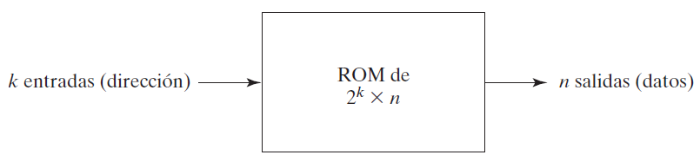
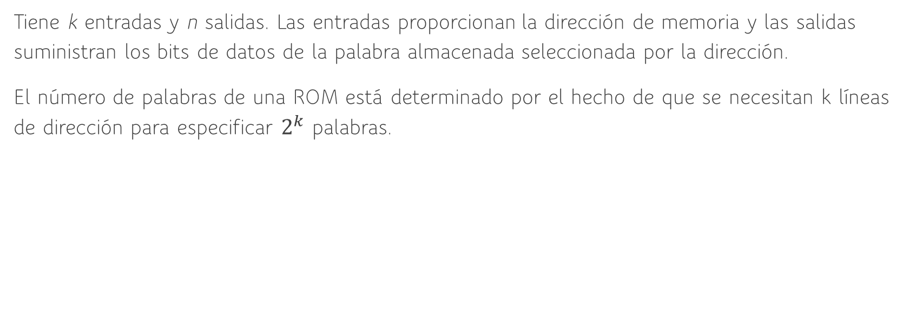
Arquitectura de memoria ROM
Tiene k entradas y n salidas. Las entradas proporcionan la dirección de memoria y las salidas suministran los bits de datos de la palabra almacenada seleccionada por la dirección.
El número de palabras de una ROM está determinado por el hecho de que se necesitan k líneas de dirección para especificar $2^{k}$ palabras.

Slide 10
Arquitectura de memoria ROM
La estructura interna consta de dos componentes: el descodificador y las compuertas OR (lógicas).
El decodificador es un circuito combinacional. Se utiliza para decodificar cualquier forma codificada, como el binario, a formas comprensibles como el decimal. Dentro de la estructura de la ROM, la entrada al decodificador será binaria y la salida se representará en forma decimal.
Todas las compuertas lógicas OR tendrán como entrada las salidas del decodificador.

Slide 11
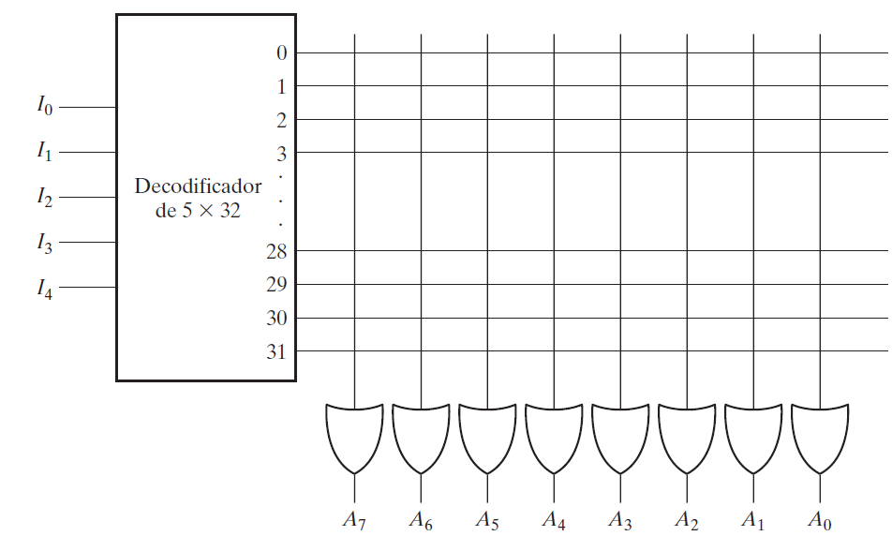
Ejemplo
Consideremos, por ejemplo, una ROM de 32*8. La unidad consiste en 32 palabras de 8 bits cada una. Hay cinco líneas de entrada que forman los números binarios del 0 al 31 para la dirección.
Lógica interna de una ROM de 32*8

Slide 12
Memorias PROM (ROM Programables)
Las PROM utilizan algún tipo de mecanismo de fundición para almacenar bits, donde un hilo de memoria se funde o queda intacto para representar un 0 o un 1. El proceso de fundición es irreversible; una vez que una PROM ha sido programada no puede cambiarse.
Los fusibles se introducen en la PROM (durante el proceso de fabricación) entre la fuente del transistor de cada celda y su línea de columna. Durante el proceso de programación, se introduce una corriente adecuada a través del hilo fusible para fundirlo y que permanezca abierto, almacenando de esta manera un 0. El fusible se deja intacto para almacenar un 1.

Slide 13
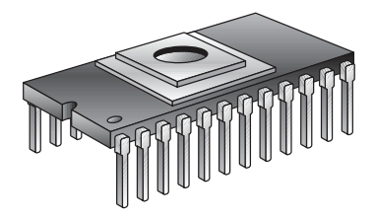
Memorias EPROM
Una EPROM es una PROM borrable. A diferencia de una PROM ordinaria, una EPROM puede ser reprogramada si antes se borra el programa existente en la matriz de memoria.
Los bits de datos en este tipo de matriz se representan mediante la presencia o ausencia de una carga almacenada en la puerta.
Los dos tipos fundamentales de memorias PROM borrables son las PROM borrables por rayos ultravioleta (UV EPROM) y las PROM borrables eléctricamente (EEPROM).

Slide 14
UV EPROM
Una UV EPROM se puede reconocer por la ventana de cuarzo transparente de su encapsulado.
La puerta aislada del FET de una EPROM ultravioleta está “flotando” dentro de un material óxido aislante. El proceso de programación hace que los electrones sean eliminados de la puerta flotante. El borrado se realiza mediante la exposición del chip de la matriz de memoria a una radiación ultravioleta de alta intensidad, a través de la ventana de cuarzo en la parte superior del encapsulado.

Slide 15
EEPROM
Las PROM borrables eléctricamente se pueden borrar y programar mediante impulsos eléctricos.
Ya que se pueden grabar y borrar eléctricamente, las EEPROM se pueden programar y borrar rápidamente dentro del propio circuito final con fines de reprogramación.
Los dos tipos de EEPROM son la MOS de puerta flotante y la de silicio óxido nitroso metal (MNOS, Metal Nitride-Oxide Silicon). La aplicación de una tensión en la puerta de control de la estructura de puerta flotante permite la eliminación y el almacenamiento de la carga en la puerta flotante.

Slide 16
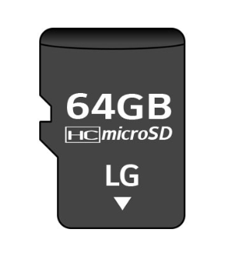
MEMORIAS FLASH
Las memorias flash son memorias de lectura/escritura de alta densidad (alta densidad equivale a gran capacidad de almacenamiento de bits) no volátiles, lo que significa que pueden almacenarse los datos indefinidamente en ausencia de alimentación. Estas memorias se utilizan frecuentemente en lugar de las unidades de disquete o de las unidades de disco duro de baja capacidad en las computadoras portátiles.

Slide 17
Aplicaciones ROM
La memoria ROM tiene dos usos principales, que son:
Almacenamiento de software. ROM BIOS
Almacenamiento de datos.

Slide 18
RAM
RANDOM ACCESS memory

Slide 19
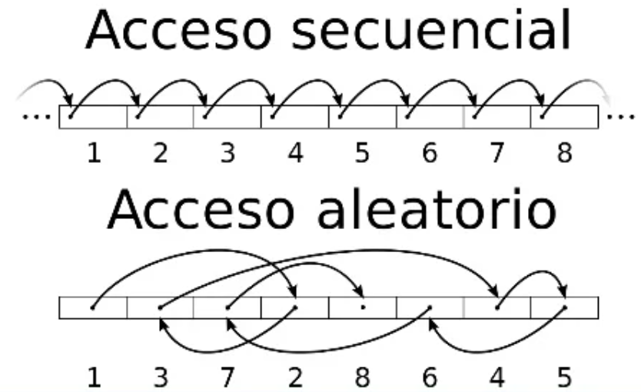
Introducción
El nombre RAM es una sigla que corresponde a Random Access Memory. Este nombre no es del todo feliz y seguramente fue elegido históricamente por tres causas:
Para diferenciar estos dispositivos de las primeras memorias que funcionaban de modo "secuencial" (para leer una posición había que leer previamente todas las anteriores). Lo de Random estaría apuntando al tipo de acceso "directo" a la posición requerida.
Para que se pareciera a la sigla de la "memoria" ROM, lo que seguramente llevó a Random (por la R) en vez de Direct, que sería lo correcto. Pensemos que nadie querría almacenar información en un dispositivo que la devolvería en forma aleatoria, por lo que definitivamente las memorias RAM no son Random.

Slide 20
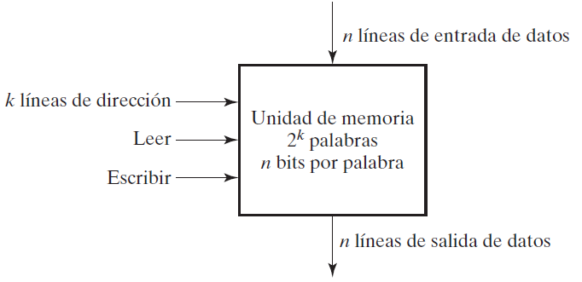
RAM
Una unidad de memoria es un conjunto de celdas de almacenamiento junto con los circuitos asociados que se requieren para transferir información al y del dispositivo. El tiempo que toma transferir información a o de cualquier posición al azar deseada siempre es el mismo, de ahí el nombre memoria de acceso aleatorio o RAM.
La comunicación entre la memoria y su entorno se efectúa a través de líneas de entrada y salida de datos, líneas de selección de direcciones y líneas de control que especifican la dirección de la transferencia.

Slide 21
Escritura
Las dos operaciones que efectúa una memoria de acceso aleatorio son escritura y lectura. La señal de escritura especifica una operación de transferencia hacia adentro, y la de lectura, una de transferencia hacia afuera. Al aceptar una de estas señales de control, los circuitos internos de la memoria efectúan la operación deseada.
Los pasos que deben seguirse para transferir una nueva palabra a la memoria son:
1. Aplique la dirección binaria de la localidad deseada a las líneas de dirección.
2. Aplique a las líneas de entrada de datos los bits de datos que se guardarán en la memoria.
3. Active la entrada escribir.
La unidad de memoria tomará entonces los bits de las líneas de datos de entrada y los almacenará en la localidad especificada por las líneas de dirección.

Slide 22
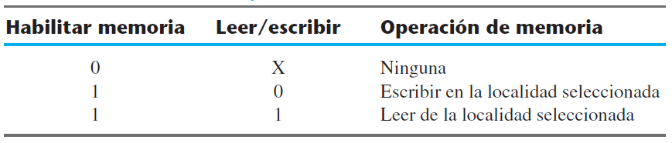
Lectura
La unidad de memoria tomará entonces los bits de la localidad seleccionada por la dirección y los aplicará a las líneas de datos de salida. El contenido de la localidad seleccionada no cambia después de la lectura.
Los pasos que deben seguirse para sacar de la memoria una palabra almacenada son:
1. Aplique a las líneas de dirección la dirección binaria de la localidad deseada.
2. Active la entrada leer.

Slide 23
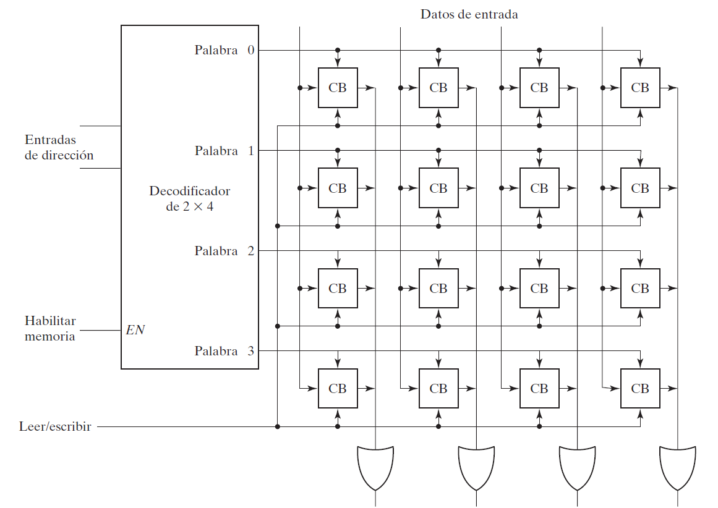
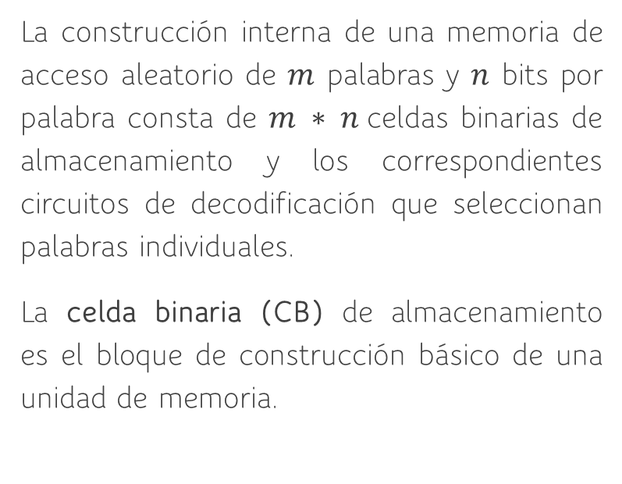
Arquitectura RAM
La construcción interna de una memoria de acceso aleatorio de $m$ palabras y $n$ bits por palabra consta de $m ∗ n$celdas binarias de almacenamiento y los correspondientes circuitos de decodificación que seleccionan palabras individuales.
La celda binaria (CB) de almacenamiento es el bloque de construcción básico de una unidad de memoria.

Slide 24
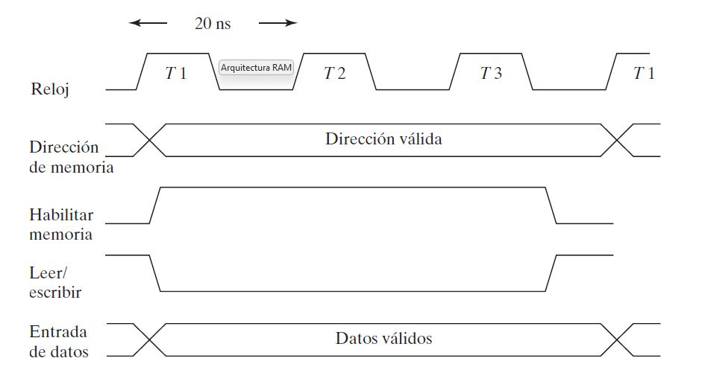
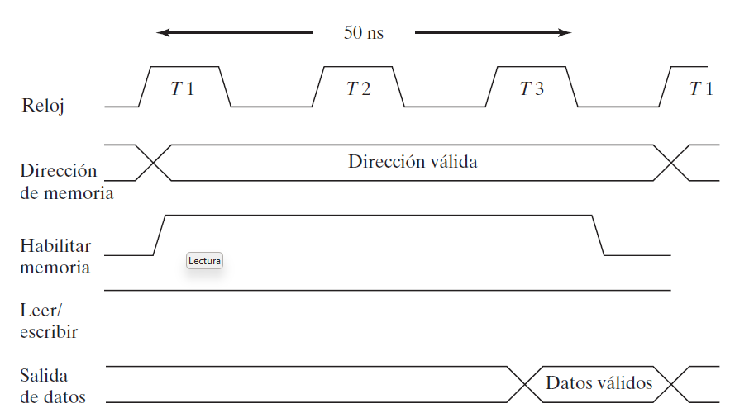
Diagrama de tiempo de lectura y escritura de una RAM.

Slide 25
SRAM
La RAM estática (SRAM) consiste básicamente en latches internos que guardan la información binaria. La información binaria será válida en tanto no deje de alimentarse electricidad a la unidad.
La SRAM es más fácil de usar y sus ciclos de lectura y escritura son más cortos.
Es biestable tendrá dos estados, utilizados para almacenar un 0 o un 1. Se utilizan otros dos transistores adicionales para controlar el acceso al biestable durante las operaciones de lectura y escritura. Una SRAM típica utilizará seis MOSFET para almacenar cada bit.
Este tipo de memoria RAM estática puede ser síncrona o asíncrona. La del tipo asíncrona no depende de la frecuencia de reloj de la unidad procesadora, mientras que la síncrona se sincroniza con la velocidad de reloj de la CPU.

Slide 26
DRAM
La RAM dinámica (DRAM) almacena la información binaria en forma de cargas eléctricas en condensadores. Éstos se forman dentro del chip con transistores MOS.
. La DRAM consume menos electricidad y por ello ofrece mayor capacidad de almacenamiento en un solo chip de memoria.
La DRAM, son memorias volátiles que almacenan bits de datos en transistores. Esta memoria se encuentra más cerca del procesador, por lo que tu computadora puede acceder a ella fácil y rápidamente en todos los procesos que realiza.

Slide 27
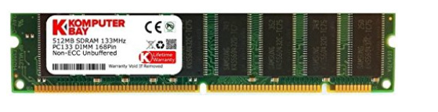
Tecnologías de la memoria DRAM
SDRAM (Synchronous Dynamic Random Access Memory - Memoria de Acceso Aleatorio Síncrona o Sincrónica): Se trata de una memoria RAM dinámica en la que su contenido se refresca en sincronización con el reloj del sistema, concretamente, cada vez que sube la señal del reloj.

Slide 28
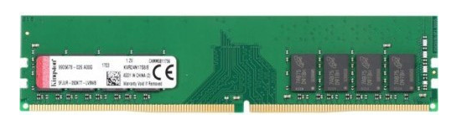
Tecnologías de la memoria DRAM
DDR SDRAM (Double Data Rate Synchronous Dynamic Random Access Memory - Memoria de Acceso Aleatorio Síncrona de Doble Velocidad de Datos): Es una memoria RAM dinámica en la que su contenido se refresca en sincronización con el reloj del sistema, pero esta vez tanto al subir como al bajar la señal del reloj.

Slide 29
Definiciones
Memoria: es un dispositivo al que se transfiere información binaria que desea almacenarse, y del que se puede obtener información que es necesario procesar.
Dirección: posición de memoria en la que se almacena información.
Punto de memoria: elemento que almacena un bit.
Palabra: número de bits que contiene cada posición de memoria.
Bit: es la unidad mínima de información. Representa dos valores apagado (“0”) o encendido (“1”).
Byte: es un conjunto fijo de bits, en informática son 8 bits.

Slide 30
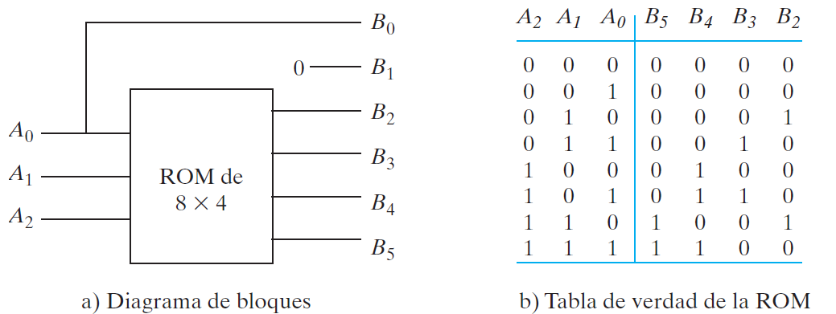
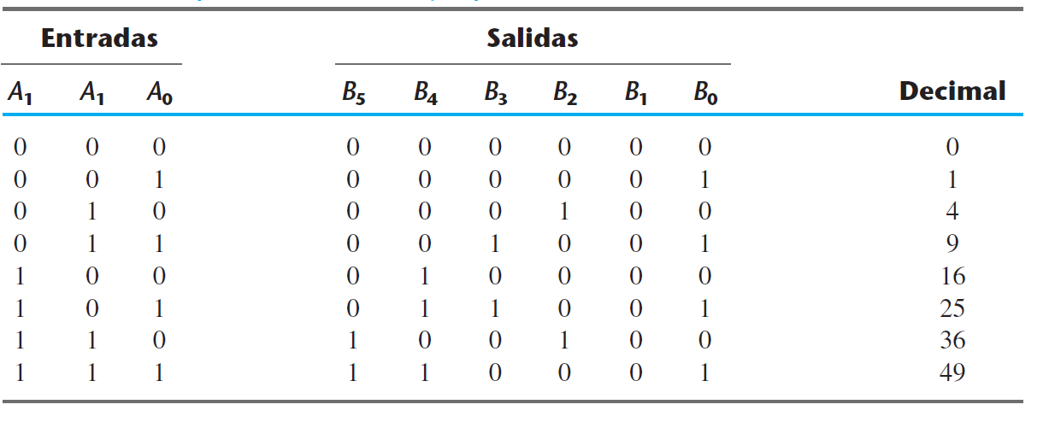
Ejemplos
Diseñar un circuito combinacional con una ROM. El circuito acepta un número de tres bits y genera un número binario igual al cuadrado del número introducido.

Slide 31
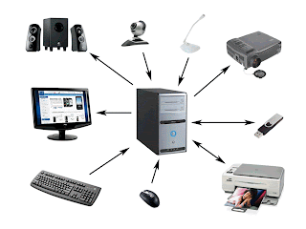
Introducción
Se denominan periféricos tanto a los dispositivos a través de los cuales el ordenador se comunica con el entorno exterior, como a los sistemas que almacenan la información.
Según la definición de periférico vista previamente, están constituidos por unidades de entrada, unidades de salida y unidades de memoria masiva auxiliar.
Los dispositivos de entrada/salida (E/S) transforman la información externa en señales codificadas, permitiendo su transmisión, detección, interpretación, procesamiento y almacenamiento de forma automática.

Slide 32
Introducción
El ordenador es una máquina que no tendría sentido si no se comunicase con el exterior, es decir, si careciese de periféricos. Por lo que debe disponer de:
Unidad(es) de entrada, a través de la(s) cual(es) introducirle los programas que queramos que ejecute y los datos correspondientes.
Unidad(es) de salida, con la(s) que la ordenador da los resultados de los programas.
Memoria masiva o auxiliar, que facilite su funcionamiento y utilización.

Slide 33
Introducción
Tampoco hay que confundir periférico con soporte de información. Por soporte de información se entiende aquellos medios físicos sobre los que se almacena la información. Por unidades o dispositivos periféricos se entiende aquellos elementos encargados de transcribir la información al correspondiente soporte.
Ejemplos:
- Los disquetes y DVD-ROM son soporte de información, mientras que la unidad lectora o disquetera, es unidad periférica.
- El papel de impresora es soporte de información y la impresora unidad periférica.

Slide 34
Conexión de periféricos al ordenador
Las unidades funcionales del ordenador, así como éstas con los periféricos se comunican por grupos de pistas denominados buses. Hay de dos tipos, serie y paralelo.
Los periféricos se interconectan al bus del sistema directamente o bien a través de unos circuitos denominados interfaces.
Hay una gran diversidad de periféricos con distintas características eléctricas y velocidades de funcionamiento. Las interfaces son para adaptar las características de los periféricos a las del bus del sistema.

Slide 35
Características generales de los periféricos
Cada periférico suele estar formado por dos partes diferenciadas en cuanto a su misión y funcionamiento: una parte mecánica y otra electrónica.
La parte mecánica está formada básicamente por dispositivos electromecánicos (conmutadores manuales, motores, electroimanes, etc.) controlados por los elementos electrónicos. Esta parte determina la velocidad de funcionamiento.
La parte electrónica gestiona el funcionamiento de los procesos.

Slide 36
Dispositivos de Entrada
Los periféricos más usuales son los siguientes:
Teclado Ratón (mouse) Joystick o palanca manual de control.
Lápiz óptico Lector óptico Lector de caracteres imanables.
Lector de bandas magnéticas Lector de tarjetas chip o inteligentes (Smart Card).
Lector de marcas Lector de caracteres manuscritos Lector de códigos de barras.
Reconocedores de voz Sistemas biométricos.
Digitalizador o tableta gráfica Pantalla sensible al tacto.
Scanner o rastreador Sistemas de radiofrecuencia (RFID).

Slide 37
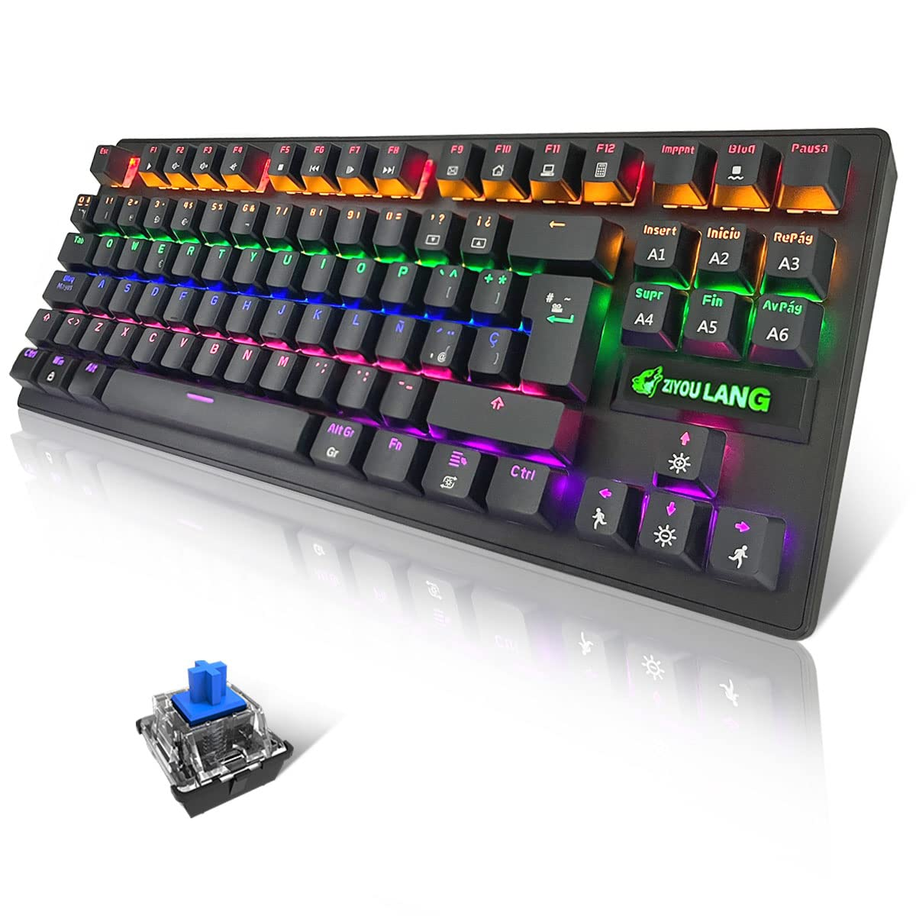
TECLADO
Es un dispositivo análogo al de una máquina de escribir, correspondiendo cada tecla a uno o varios caracteres, funciones u órdenes. Para seleccionar uno de los caracteres de una tecla puede ser necesario pulsar simultáneamente dos o más teclas.
Al pulsar una tecla se cierra un conmutador que hay en el interior del teclado, esto hace que unos circuitos codificadores generen el código de E/S correspondiente al carácter seleccionado, apareciendo éste en la pantalla si no es un carácter de control.

Slide 38
TECLADO
Los teclados contienen los siguientes bloques de teclas:
Teclado principal: Contiene los caracteres alfabéticos, numéricos y especiales, como en una máquina de escribir convencional con alguno adicional. Hay teclados que también incluyen aquí caracteres gráficos.
Teclas de desplazamiento del cursor: Permiten mover el cursor en los cuatro sentidos, borrar un carácter o parte de una línea.
Teclado numérico: Es habitual en los teclados de ordenador que las teclas correspondientes a los caracteres numéricos (cifras decimales), signos de operaciones básicas (+, -, ...) y punto decimal estén repetidas para facilitar al usuario la introducción de datos numéricos.

Slide 39
TECLADO
Teclas de funciones: Son teclas cuyas funciones son definibles por el usuario o mediante un programa.
Teclas de funciones locales: Controlan funciones propias del terminal, como impresión del contenido de imagen cuando el ordenador está conectada a una impresora.
Se pueden encontar teclados con funcionalidades extras, ya sean individualmente o en conjunto, como lector de banda magnética, lector/grabador de tarjeta inteligente, conexión para escáner, detector biométrico, con iluminación, entre otras posibilidades.

Slide 40
Ratón (Mouse)
El ratón es un pequeño periférico que inicialmente tenían una esfera que puede girar libremente, se acciona haciéndola rodar sobre una superficie plana. Los modernos se basan en un sistema óptico de diodo o láser de infrarrojo en lugar de la bola.
En el momento de activar el ratón, se asocia su posición con la del cursor en la pantalla y si lo desplazamos sobre una superficie, el cursor seguirá dichos movimientos. Actualmente es imprescindible en los entornos gráficos.
La conexión con el ordenador, tanto del teclado como del ratón es a través de la interface USB con cable o mediante sistemas inalámbricos infrarrojos o de radiofrecuencias.

Slide 41
RECONOCEDORES DE VOZ
Uno de los campos de investigación actual es el reconocimiento de la voz. Se pretende una comunicación directa del hombre con el ordenador, sin necesidad de transcribir la información a través de un teclado u otros sistemas.
Usualmente los dispositivos de reconocimiento de la voz o de la palabra tratan de identificar fonemas o palabras dentro de un vocabulario muy limitado.
Un fonema es un sonido simple o unidad del lenguaje hablado.
Notes:
Un sistema capaz de reconocer, supongamos, siete palabras, lo que hace al detectar un sonido es extraer características o parámetros físicos inherentes a dicho sonido, y compararlos con los parámetros (previamente memorizados) de las siete palabras que es capaz de reconocer. Si, como resultado de la comparación, se identifica como correspondiente a una de las siete palabras, se transmite a la memoria intermedia del dispositivo el código binario identificador de la palabra. Si el sonido no se identifica, se indica esta circunstancia al usuario (iluminándose una luz, por ejemplo) para que el usuario vuelva a emitir el sonido.

Slide 42
RECONOCIMIENTO DE VOZ
Existen dos tipos de unidades de reconocimiento de voz:
Dependientes del usuario: En estos sistemas es necesario someter al dispositivo a un período de aprendizaje o programación, al cabo del cual puede reconocer palabras del usuario. En el período de aprendizaje el sistema retiene o memoriza las características o peculiaridades de los sonidos emitidos por el locutor, y que luego tendrá que identificar.

Slide 43
Reconocimiento de voz
Independientes del usuario: Estos sistemas están más difundidos, pero el vocabulario que reconocen suele ser muy limitado. Los parámetros de las palabras que identifican vienen ya memorizados al adquirir la unidad.
Son utilizados, por ejemplo, para definir el movimiento de cierto tipo de robots. En este caso el operador da verbalmente órdenes elegidas de un repertorio muy limitado, como puede ser: para, anda, arriba, abajo,... La unidad cuando capta un sonido comprueba si corresponde a uno de los del repertorio. En caso de identificación se transmite a la ordenador central la información necesaria para la ejecución del programa que pone en marcha y controla la acción requerida.

Slide 44
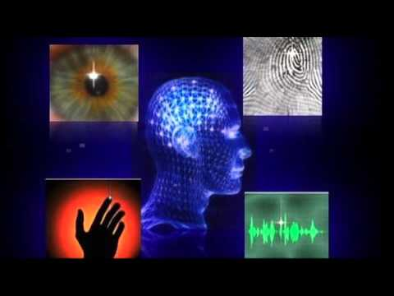
SISTEMAS BIOMÉTRICOS
Las tecnologías de identificación biométricas no son nuevas (se puede mencionar como ejemplo a la identificación de huellas dactilares) pero en cuanto a sofisticación tecnológica es un campo muy amplio para explorar.
Estas tecnologías se utilizan generalmente para aplicaciones de control de acceso y seguridad. Información sobre alguna característica fisiológica es digitalizada y almacenada en el ordenador, esta información se emplea como un medio de identificación personal.

Slide 45
SISTEMAS BIOMÉTRICOS
Reconocimiento de iris.
Reflexión retinal
Geometría de la mano
Geometría facial
Huellas dactilares
Patrón de voz
Notes:
Definición, Historia, Dispositivos en la actualidad, algoritmos que se usan.

Slide 46
SISTEMAS DE RADIOFRECUENCIA (RFID)
La tecnología de identificación por radio frecuencia (RFID) es un método electrónico de asignar un código de información a un producto, proceso o persona y usar estos datos para identificar o acceder a información adicional al respecto.
Los sistemas de identificación por radio frecuencia consisten generalmente de dos componentes:
El "transponder" que esta de alguna manera unido al elemento a ser identificado.
El lector que detecta la identidad del transponder.

Slide 47
SISTEMAS DE RADIOFRECUENCIA (RFID)
En algunos casos los transponders pueden ser programados para retransmitir un dato que representa su identidad. En otros casos tiene un funcionamiento discreto (ON/OFF) como los antirrobo que se ponen en las prendas de vestir de los comercios.
El funcionamiento de los dispositivos de RF/ID se realiza a frecuencias entre los 50 KHz y 2.5 GHz y a baja potencia.
Las unidades que funcionan a bajas frecuencias (50 KHz-14 MHz) son de bajo costo, corto alcance, y resistentes al "ruido " entre otras características. No se requiere de licencia para operar a este rango de frecuencia.
Las que operan a frecuencias mas altas (14 MHz-2.5 GHz), son el otro lado de la medalla.

Slide 48
LECTOR OPTICO
LECTOR DE MARCAS
Los lectores ópticos de marcas son sistemas que aceptan información escrita a mano y la transforman en datos binarios inteligibles por el ordenador.
El usuario se limita a marcar con su lápiz ciertas áreas preestablecidas del documento que representan posibles opciones. Estos documentos pueden ser leídos posteriormente, a gran velocidad, por un ordenador con un lector óptico de marcas, que detecta las zonas preestablecidas que están marcadas. Esta forma de introducir datos es útil, por ejemplo, para corregir exámenes de tipo test, escrutar quinielas, valorar encuestas, etc.
Notes:
Una variante sencilla de este sistema la constituye el método de reconocimiento de marcas. En este caso el dispositivo de lectura puede reconocer cuándo ciertas áreas se han ennegrecido con un lápiz u otro instrumento de escritura. Entre los documentos sometidos a esta forma de lectura se encuentran los cupones de las quinielas, los formularios para la lectura de los contadores de gas y luz, y los cuestionarios con respuesta de elección múltiple. Los métodos de OCR y de reconocimiento de marcas tienen la ventaja de que se pueden emplear para leer los datos directamente de los documentos originales, pero son lentos y sensibles a los errores, en comparación con otros métodos.
Una aplicación es el sistema implantado por la Seguridad Social. Los médicos disponen de una terminal portátil PDT 3100 de Symbol Tecnologies, lector de banda magnética e impresora térmica para etiquetas. El médico genera una etiqueta para la receta, con su identidad, detalles del paciente. En la farmacia se añade a la receta el código de barras del medicamento. Posteriormente toda esta información se procesa, y ayuda a evitar el abundante fraude que se da en la sanidad pública española.

Slide 49
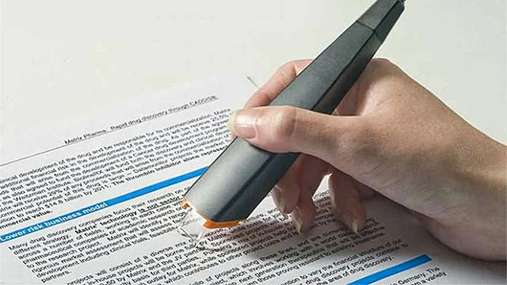
LECTOR OPTICO
DETECTOR DE CARACTERES MANUSCRITOS E IMPRESOS
Los lectores ópticos de caracteres pueden detectar caracteres (alfabéticos y/o numéricos), o bien impresos o mecanografiados, o bien manuscritos.
Los lectores de caracteres impresos suelen utilizar patrones normalizados.
Los lectores de caracteres manuales son mucho más complejos, sirviendo frecuentemente sólo para detectar unos pocos caracteres. Usualmente en el manual del dispositivo se indica la caligrafía "preferida " por el dispositivo.
Notes:
Los lectores de caracteres manuales son mucho más complejos, sirviendo frecuentemente sólo para detectar unos pocos caracteres. Usualmente en el manual del dispositivo se indica la caligrafía "preferida " por el dispositivo.
El reconocimiento óptico de caracteres (OCR) está basado en el uso de un dispositivo de exploración óptica que puede reconocer la letra impresa. Muchos documentos comerciales, como las facturas de gas, electricidad o teléfono, disponen de una banda que figura en la parte inferior que se puede leer mediante un dispositivo de OCR. Los pasaportes de la Comunidad Europea disponen de una página de texto OCR en la que se incluyen todos los detalles del titular del pasaporte. Se emplea un tipo de impresión especial para facilitar su lectura (algunos dispositivos de OCR pueden leer tipos de imprenta comunes, y otros, como los empleados por las administraciones postales para los procesos de clasificación, pueden reconocer la letra manuscrita siempre que ésta sea suficientemente clara).

Slide 50
LECTOR OPTICO
DETECTOR DE BARRAS
En la actualidad han adquirido un gran desarrollo los lectores de códigos de barras. Estos se usan en centros comerciales. En el momento de fabricar un producto se imprime en su envoltorio una etiqueta con información sobre según un código formado por un conjunto de barras separadas por zonas en blanco.
La forma de codificar cada dígito decimal consiste en variar el grosor relativo de las barras negras y blancas adyacentes. Con estas marcas se puede controlar fácilmente por ordenador las existencias y ventas de una determinada empresa, e incluso gestionar los pedidos a los suministradores de forma totalmente automática, lo cual genera un ahorro de costes considerable.

Slide 51
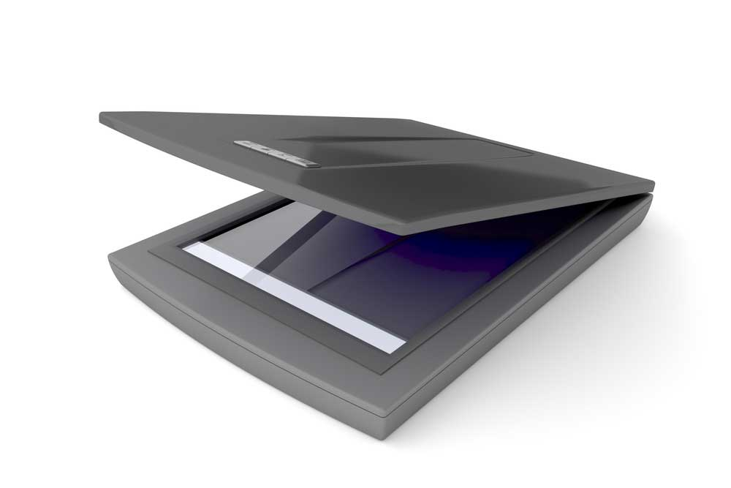
ESCANER
Es un dispositivo parecido a una fotocopiadora digital, se emplea para introducir imágenes en un ordenador. Las imágenes que se desee capturar deben estar correctamente iluminadas para evitar brillo y tonos no deseados.
Son dispositivos de entrada de datos de propósito especial que se emplean conjuntamente con programas para gráficos o de OCR y pantallas de alta resolución. La mayor parte capturan imágenes en color.

Slide 52
Dispositivos de salida
SINTETIZADOR DE VOZ
Las unidades sintetizadoras de voz son dispositivos que dan los resultados de un programa emitiendo sonidos (fonemas o palabras) similares al habla humana. Estos periféricos suelen incluir un microprocesador, memoria con programas y datos, un conversor D/A (digital-analógico), un amplificador de audiofrecuencia y altavoz.
La mayor parte de los sintetizadores de voz tienen memorizados digitalmente cada uno de los fonemas o palabras que son capaces de emitir. Los datos que recibe un sintetizador procedentes del ordenador corresponden a la identificación de los fonemas o palabras a emitir. Una vez que se analiza el dato, se activa una rutina encargada de generar el sonido correspondiente.

Slide 53
VISUALIZADORES ("DISPLAYS ")
Los visualizadores son pequeñas unidades de salida que permiten al usuario leer una instrucción, un dato o un mensaje.
Los caracteres se forman partiendo de estructuras en módulos, cada uno de los cuales sirve para visualizar un carácter. Cada módulo contiene una serie de segmentos, siendo los más habituales de siete. Un carácter concreto se visualiza activando determinados segmentos, dependiendo de la forma del símbolo.
El visualizador es el elemento de salida típico de las calculadoras de bolsillo y de los relojes digitales.

Slide 54
Monitores
Las pantallas se clasifican, según la capacidad o no de mostrar colores, en:
Monocroma: Los colores usuales en una monocromática son el blanco, ámbar o verde.
Color: El color de cada punto se obtiene con mezcla (RGB) de los colores rojo, verde y azul, pudiéndose programar la intensidad de cada color básico.
Según su capacidad de representación se pueden clasificar en:
De caracteres: Sólo admiten caracteres.
Gráficas: Permiten trazados de líneas y curvas continuas.

Slide 55
Impresoras
Las impresoras son periféricos que escriben la información de salida sobre un soporte físico. Su comportamiento inicialmente era muy similar al de las máquinas de escribir, pero actualmente son mucho más sofisticadas, incluso algunas son fotocopiadoras o fax, conectadas con el ordenador. Junto a las pantallas, los dispositivos más utilizados para poder ver en forma inteligible los resultados de un programa de ordenador.
https://www.youtube.com/watch?v=oO2I8cAzAqQ&t=43s

Slide 56
Dispositivos de memoria secundaria
Una característica que distingue un soporte de almacenamiento de los de entrada o de salida (aparte de la posibilidad de realizar operaciones de entrada/salida indistintamente) es que en el soporte de almacenamiento los datos son legibles sólo por la máquina y no lo son directamente por el hombre.
Mientras los dispositivos de memoria permiten un acceso inmediato del programa a la información que contienen, los de almacenamiento guardan la información en un soporte que no permite el acceso inmediato desde el programa y se requiere un paso previo de lectura (o entrada) que recupera dicha información desde el almacenamiento y lo lleva a la memoria.

Slide 57
Dispositivos de memoria secundaria
Cintas magnéticas
CD-ROM
Disquettes
Discos magnéticos.
DVD
Unidades de estado solido SSD.

Slide 58
Unidades de medida de almacenamiento
La unidad de medida de almacenamiento de datos es el Byte, que se representa con una B mayúscula y se diferencia del bit por el valor sustancial que posee. Un Byte es también conocido como octeto, y el origen de su terminología se debe a que es, por definición, el conjunto de 8 bits: 10101011.
UNIDAD | EQUIVALENCIA
1 KB | 1024 Bytes
1 MB | 1024 KiloBytes
1 GB | 1024 MegaBytes
1 TB | 1024 GigaBytes
1 PB | 1024 TeraBytes

Slide 59
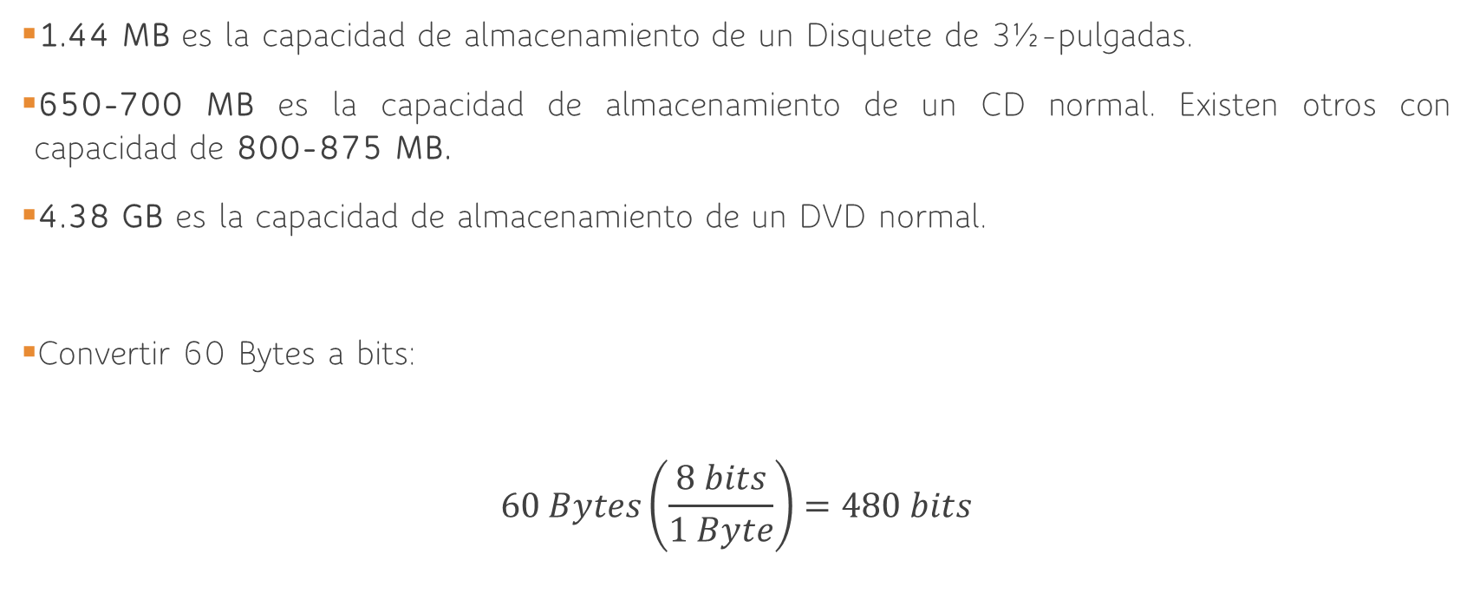
Unidades de medida de almacenamiento
1.44 MB es la capacidad de almacenamiento de un Disquete de 3½-pulgadas.
650-700 MB es la capacidad de almacenamiento de un CD normal. Existen otros con capacidad de 800-875 MB.
4.38 GB es la capacidad de almacenamiento de un DVD normal.
Convertir 60 Bytes a bits:
$$60 Bytes\left(\frac{8 bits}{1 Byte}\right)=480 bits$$

